Slide 1
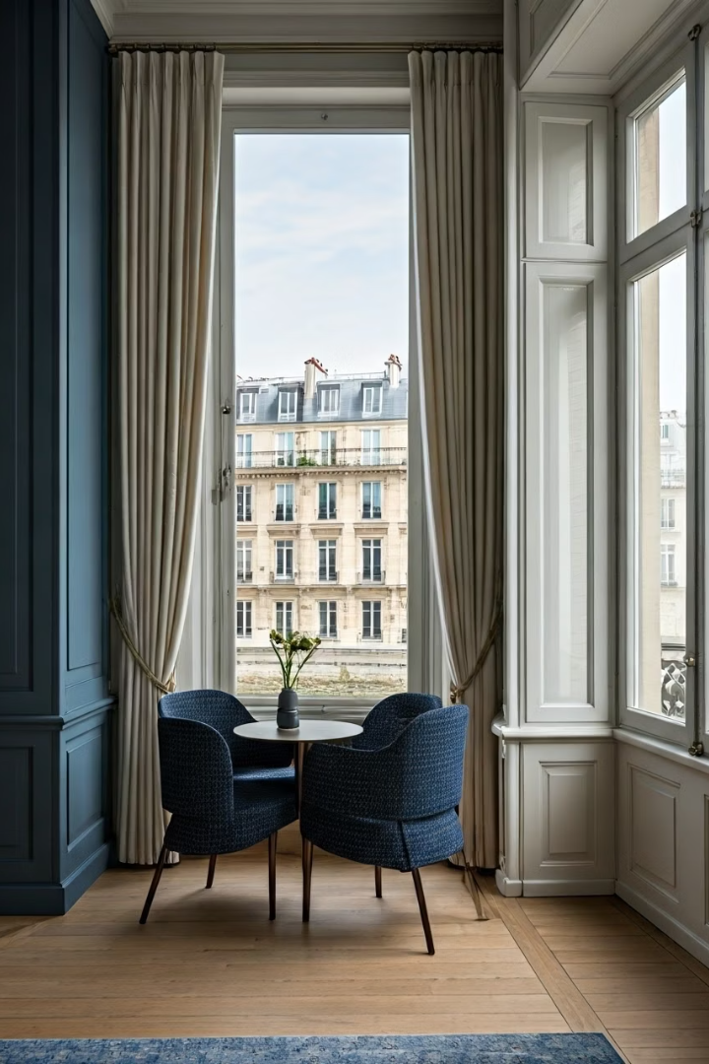
Les Plus Beaux Logis de Paris
Analysez l’évolution des prix de l’immobilier avec Python
Présentation sur le marché immobilier parisien. Nous allons explorer les tendances, analyser les données et présenter des prédictions fiables pour guider vos investissements.
Felizarda LANDO
04/2025
fL

Slide 2
Les Plus Beaux Logis de Paris
Partie 1

Slide 3

I. Analyse du marché de l’ immobilier
Objectifs de l'Étude
Analyser l'évolution des prix des appartements et des locaux commerciaux sur la période 2017-2021. Fournir des prédictions précises basées sur les données historiques.

Slide 4

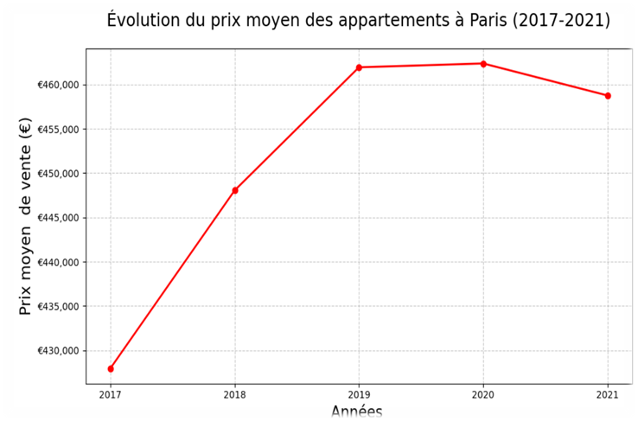

Répartition des biens
26,196 k
Biens immobiliers
1843
Locaux commerciaux
24,353k
Appartements

Slide 5
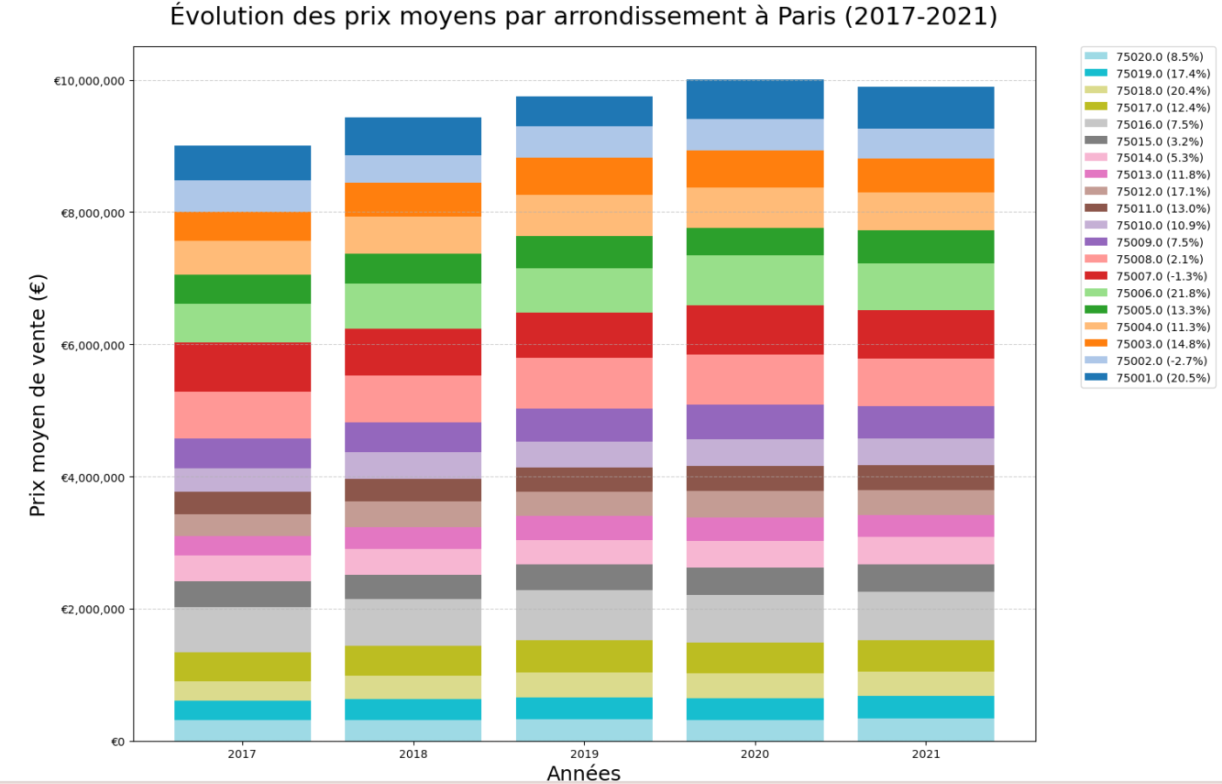
prix par
arrondissement

Slide 6

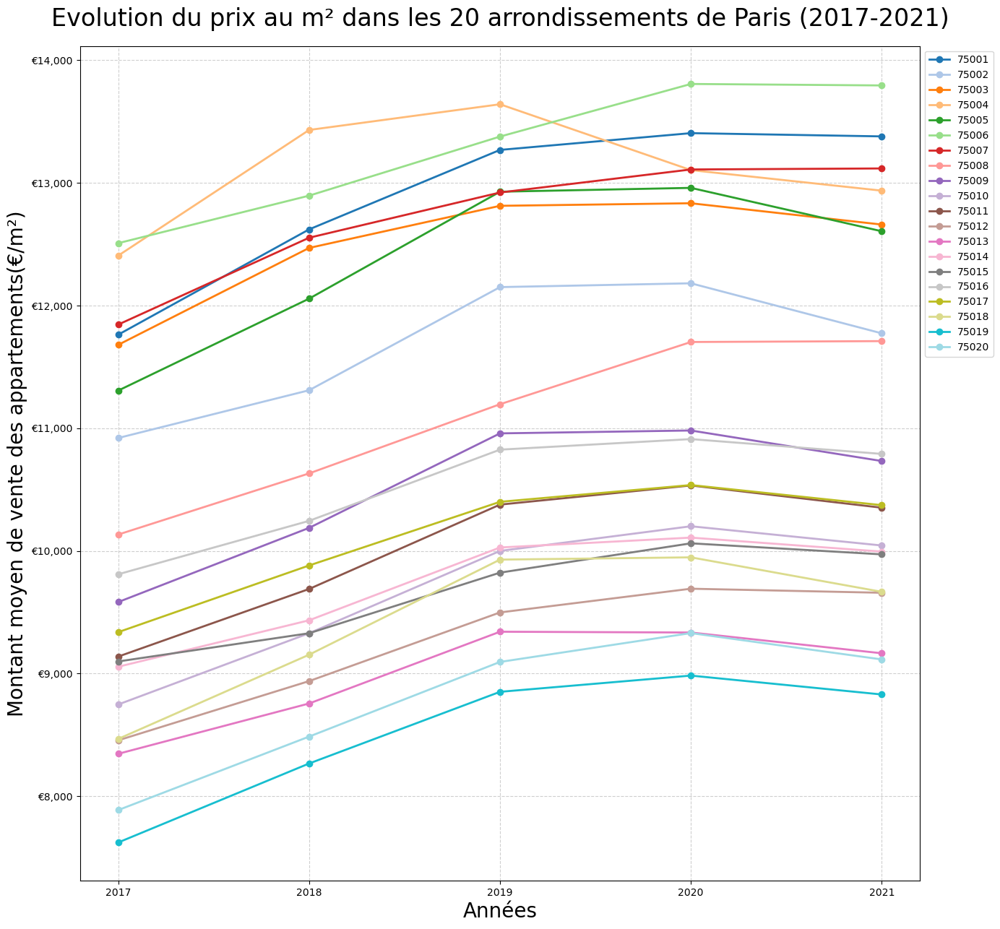
Disparités flagrantes entre arrondissements
Les écarts de prix sont considérables

Slide 7
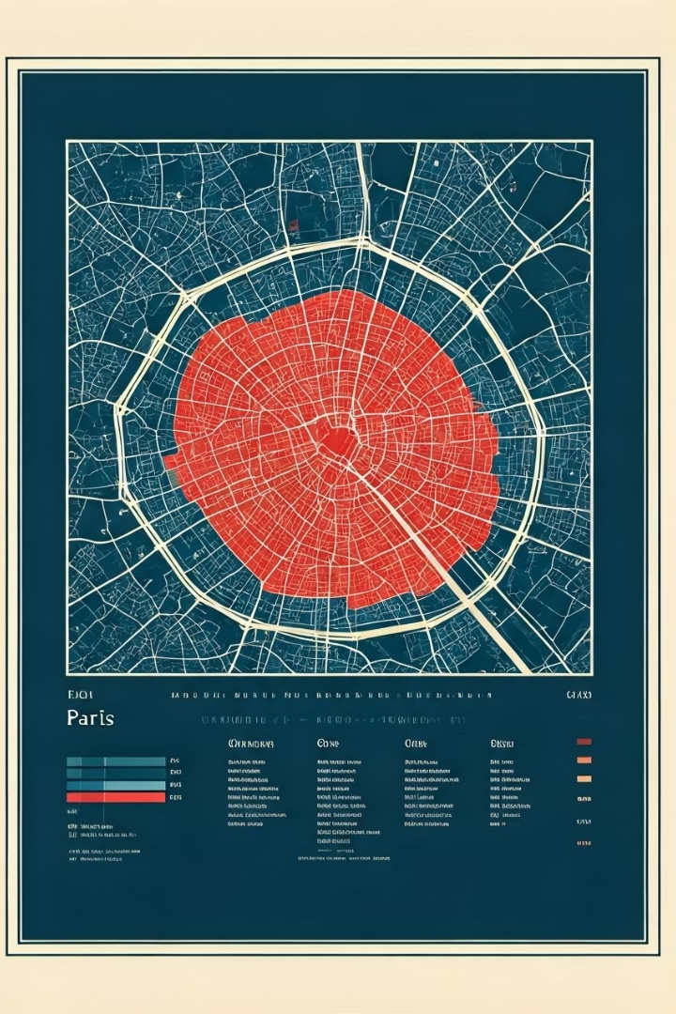



Disparités Entre Arrondissements
Écarts Considérables
Tendance Haussière
Le 8e arrondissement atteint 13 000 €/m² tandis que les 19e/20e oscillent autour de 8 000 €/m².
Augmentation moyenne de 18% sur cinq ans malgré un léger fléchissement en 2020.
Champions de Croissance
1er arrondissement (+20,5%), 11e arrondissement (+19,3%), 18e arrondissement (+17,8%).

Slide 8


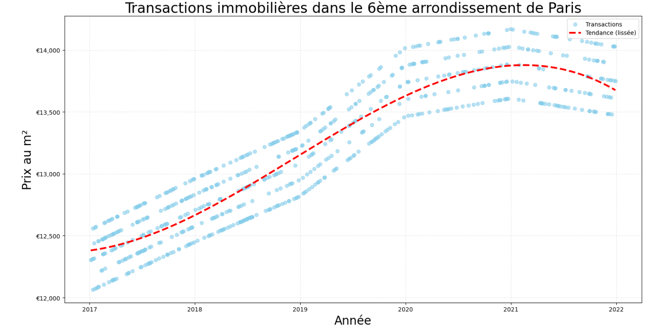
Focus 6eme arrondissement
709
Transactions
le nombre de transaction a tendance a
198
2021 105
contrairement au prix qui a tendance a
Majorité des prix concentrées entre ≈10 000 € et ≈15 000 €/m².
globale entre 2017 et 2021, mais avec des fluctuations

Slide 9
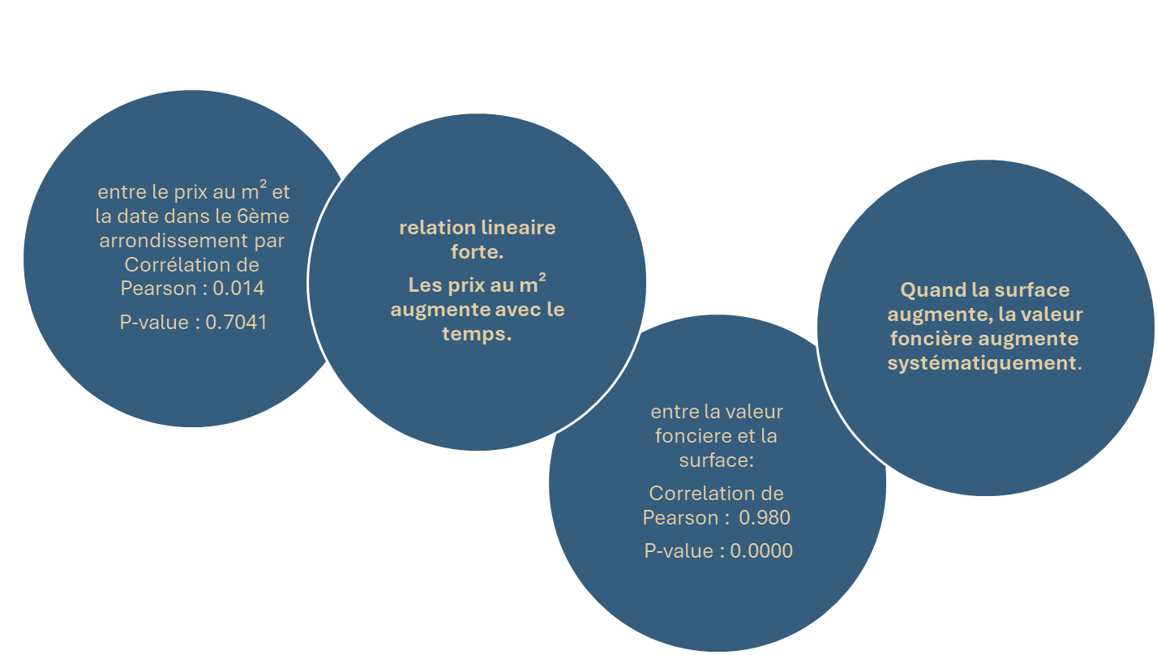
Vérification de la relation

Slide 10
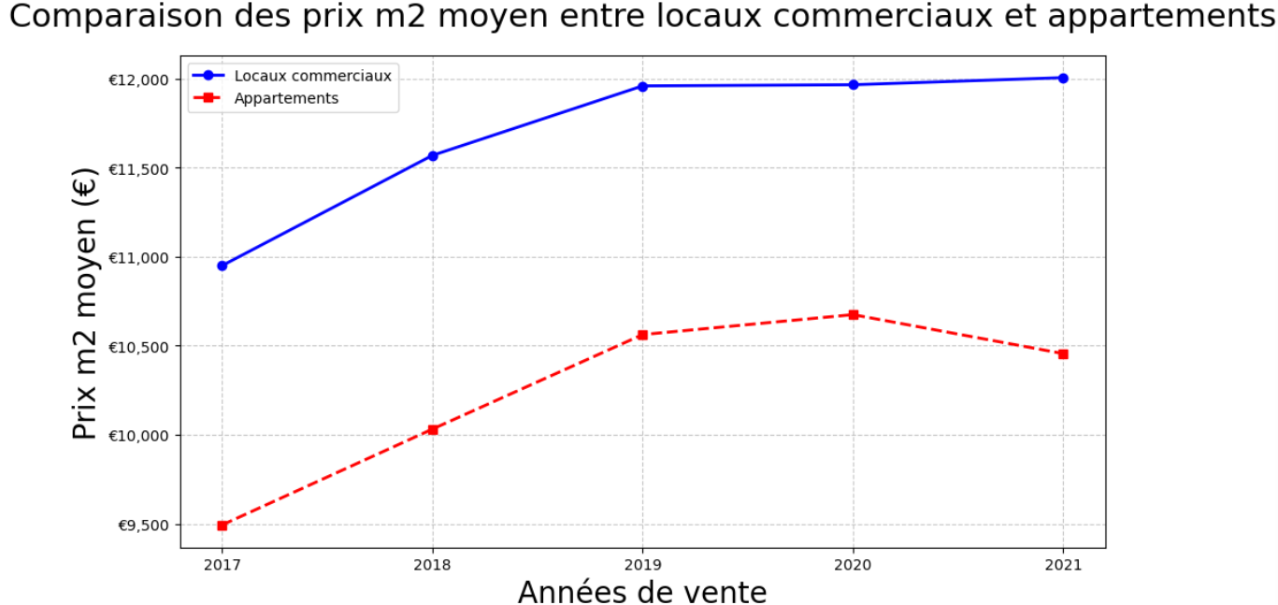

  Les locaux commerciaux , prix/m² moyen supérieur à celui des appartements (12 006 €/m² vs 10 455 €/m² en 2021).
  Écart moyen : +15% à +20% selon les années Hausse continue pour les locaux commerciaux (+9,6% entre 2017 et 2021).
  Stagnation relative pour les appartements (+10,2% sur la période, mais recul en 2021).

Slide 11
Entrainement de l’algorithme à prédire la valeur fonciere d'un bien immobilier.
L’ algorithme à 8.87 % d'erreur en moyenne sur la prédiction de la valeur foncière.
Très bon résultat pour un modèle immobilier.
La régression linéaire, a bien capturé les relations entre les variables et la valeur foncière.
Variables utilisées (code postal, type de local, etc.) pertinentes pour prédire le prix.
Pour allar plus loin:
Ajout de variables
Utiliser des méthodes ensemblistes(Stacking ).
modele = reg.fit(X_train, y_train)
Performance du modèle:
- RMSE: 76862.30
- MAE: 31266.34
- MAPE: 8.87%
- R^2 : 0.979

Slide 12

II.Méthodologie d'Analyse
Analyse Préliminaire
Importation des données et transformations initiales. Comparaison des biens entre eux par prix et surface.
Analyses Statistiques
Calcul des coefficients de corrélation de Pearson et Spearman. Vérification de la relation entre valeur foncière et surface.
Modélisation Prédictive
Préparation des données avec encodage. (one hot encoder)
En Python on importe le modèle en tant que librairie.(sklearn)
Répartition des données, une partie, pour l'entraînement et l'autre pour la validation ;
Entraînement de l'algorithme de régression linéaire (methode fit()) et Evaluation du modèle ,performance.
Prediction definitive sur le portefeuille des actifs de la société

Slide 13

Valorisation du Portefeuille
86,08M€
Segment Commercial
Valorisation totale pour 121 locaux
63,7M€
Segment Résidentiel
Valorisation totale pour 154 appartements
11 186€
Prix au m² Commercial
Valeur moyenne
10 142€
Prix au m² Résidentiel
Valeur moyenne

Slide 14
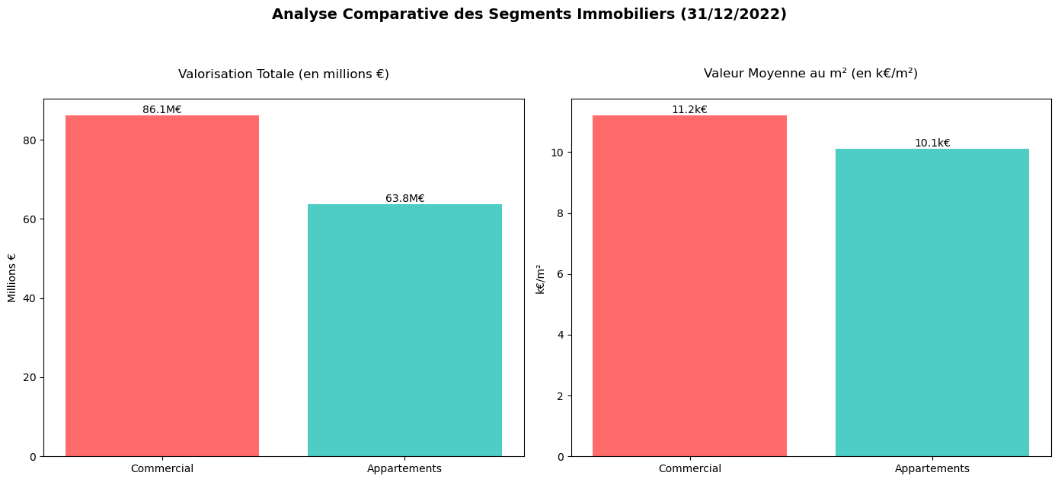
Analyse Comparative des Segments

Slide 15








Résultats des Predictions
Rendements locatifs attractifs
Prime de localisation
Les baux commerciaux (bureaux, commerces) génèrent des revenus stables et à long terme.
Les actifs commerciaux à Paris (secteurs comme Haussmann, La Défense) captent une forte demande.
Taille des actifs
Implications stratégiques :
Des surfaces généralement plus grandes que les appartements, amplifie la valorisation totale.
segment commercial reste pilier du portefeuille. Cibler les actifs sous-valorisés dans ce segment (ex : commerces de proximité en gentrification).

Slide 16






Limites des Prédictions
Biais potentiels
Prix basés sur des moyennes par arrondissement
Modèle linéaire simple
Ne capture pas les effets complexes du marché.
risque de perdre de l’efficacité, il faudra le réentraîner, le modifier et le redéployer.
Variables manquantes
État du bien, emplacement précis, conditions du marché
L'erreur moyenne du modèle (RMSE) est d'environ 76 000 €, pouvant créer des écarts significatifs sur certains biens.

Slide 17
Les Plus Beaux Logis de Paris
Partie 2

Slide 18

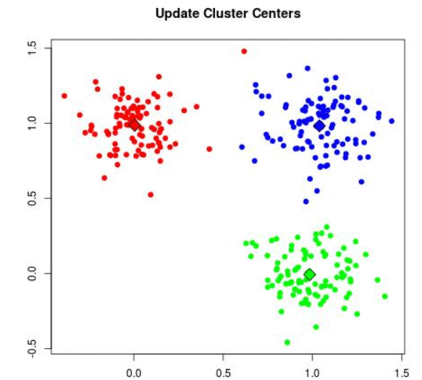




I. Méthodologie suivie
(example)
Classification des données issues du jeu de test
Préparation des données sur l’échantillon test.
Suppression des dimensions inutiles et application des transformations nécessaires.
Analyse statistique
Focus sur le 19ème arrondissement et statistiques descriptives par type de local.
Labellisation automatique
Utilisation de l'algorithme KMeans et identification de deux centroïdes.
Le modèle va essayer de regrouper automatiquement (clustering)
Attribution des catégories : Prix au m² + élevé = local commercial, plus bas = appartement
Attribution des données
Mise à jour des centroïdes
Validation et généralisation
Vérification des prédictions et application du modèle sur l’échantillon solution.

Slide 19

Résultats et Perspectives
Segmentation efficace
Perspective d’amelioration
Séparation claire entre locaux commerciaux (8 871 €/m²) et appartements (7 830 €/m²).
.
Ajouter d'autres variables.
Passer à un modèle supervisé.
Tester le modèle sur d'autres arrondissements.
Performance du modèle
Limites identifiées
Le modèle KMeans fonctionne bien, les prédictions correspondent parfaitement .
Méthode facile à mettre en œuvre.
Variables manquantes influentes et biais potentiels dans les données.
Données utilisées pour la prédiction

Slide 20

II.Recommendation business
Prioriser la Vente des Appartements (Option Prudente)
Réinvestir dans des actifs mixtes (bureaux/residences) pour diversifier.
Liquidité supérieure : Les appartements se vendent plus rapidement (marché résidentiel dynamique à Paris).
Risque moindre : Moins sensible aux crises économiques que les locaux commerciaux (télétravail, baisse des commerces physiques).
Valorisation stable : Prix au m² moins volatils que les locaux (+8.87% d'erreur de prédiction contre ~12% pour les commerciaux).
Action :Vendre 5 à 10% des appartements les moins performants (ceux avec un prix/m² < 7 500 €).
-
Une approche équilibrée (vente partielle + rénovation) permet de sécuriser des liquidités tout en préparant l’avenir.
On évite de tout vendre d’un seul segment pour limiter les risques.
Cette photo par Auteur inconnu est soumise à la licence CC BY-NC-ND

